Slide 1

Notes:
Bienvenue au troisième module du cours en ligne du GTFCC sur l'identification des PAMIs pour le contrôle du choléra.

Slide 2

Notes:
Dans ce module, nous vous montrerons l'outil Excel PAMI et comment l'utiliser.

Slide 3

Qu'allez-vous apprendre ?
Structure et principales fonctions de l'outil Excel PAMI
Importation de données dans l'outil Excel PAMI
Calculs effectués dans l'outil Excel PAMI
Résultats générés par l'outil Excel PAMI
Notes:
À l'issue de ce module, vous connaitrez :
La structure et les principales fonctions de l'outil Excel ;
Comment importer des données dans l'outil Excel ;
Comment effectuer les calculs dans l'outil Excel ;
Comment interpréter les résultats générés par l'outil Excel.

Slide 4

Outil Excel PAMI
Automatise tous les calculs pour l'identification des PAMIs
Génère des éléments pour discussion lors de la validation participative
Notes:
L'outil Excel PAMI est là pour vous aider à identifier les PAMIs pour le contrôle du choléra. Il automatise tous les calculs pour l'identification des PAMIs et génère des résultats synthétiques pour discussion lors de la validation par les parties prenantes.

Slide 5





Se préparer
Soyez prêts à manipuler l'outil Excel PAMI
Veillez à utiliser Windows
L'outil PAMI Excel fonctionne sous le système d'exploitation Windows
  1. Outil Excel PAMI
  2. Jeu de données
  3. Guide utilisateur
  Outil Excel
  Jeu de données de formation
Guide de l'utilisateur
https://tinyurl.com/PAMIcontrol
Notes:
Nous vous encourageons à manipuler l'outil Excel PAMI pendant que vous suivez ce module. Préparez-vous pour cela.
L'outil Excel fonctionne sous Windows. Assurez-vous d'avoir accès à un système d'exploitation compatible.
Ensuite, assurez-vous d'avoir à portée de main l'outil Excel, un jeu de données de formation et le guide de l’utilisateur de l'outil.
Vous pouvez télécharger ce matériel en ligne à l'adresse https://tinyurl.com/PAMIcontrole ou en scannant ces QR codes.
Avec ce matériel à portée de main, vous serez en mesure de suivre ce module de façon interactive. N'hésitez pas à mettre la vidéo en pause si nécessaire pour explorer l'outil et vous entraîner à l'utiliser par vous-même.

Slide 6

Explorer l’outil Excel PAMI
Photo adaptée de : OMS / Andrew Esiebo
Notes:
Pour commencer, nous allons vous présenter rapidement les différentes feuilles de l'outil Excel.

Slide 7
Aperçu de l'outil
Feuille Information
  “Read Me"
  Permet d'accéder à des documents de référence
  Fournit des conseils pour l'utilisation de l'outil
Notes:
La première feuille de l'outil Excel s'intitule "Information". Il s'agit d'une feuille Read me où vous trouverez des liens vers des documents de référence et des conseils sur la manière d'utiliser l'outil.

Slide 8
Aperçu de l’outil
Feuille Tableau de données
  C'est ici que vous importerez
  vos données
  Rappel du Module 2
  Formatez au préalable vos données conformément au modèle de données
Notes:
La feuille suivante s'intitule "Tableau de données". C'est sur cette feuille que vous importerez vos données pour les analyser. Pour que l'outil puisse effectuer les calculs, vos données devront être formatées conformément au modèle de données du GTFCC.

Slide 9
Aperçu de l’outil
Feuille R.1 | Feuille de calcul
  C'est ici que tous les calculs sont effectués
Notes:
La feuille suivante s’intitule R1 "Feuille de calcul". C'est sur cette feuille que tous les calculs seront effectués.

Slide 10
Aperçu de l’outil
Feuilles R.2 à R.5
  C’est ici que vous trouverez les résultats
      Pour :
        Interpréter les calculs
        Guider la prise de décision sur les PAMIs
Notes:
Les feuilles suivantes s’intitulent R2 "Tableaux récapitulatifs", R3 "Tableau indice de priorité", R4 "Tableaux facteurs supp" et R5 "Export tableau PAMI". Ces quatre feuilles présentent les résultats de l'analyse des PAMIs.

Slide 11

Importation de données dans l'outil
Photo adaptée de : OMS / Fabeha Monir
Notes:
Pour effectuer une analyse des PAMIs, vous devez importer vos données dans l'outil Excel. Voyons comment procéder.

Slide 12

Préparation de l’importation
Assurez-vous que vos données sont formatées conformément au modèle de données
Informations sur le modèle de données dans le Module 2
Enregistrez une copie locale de l'outil Excel PAMI
S'il y a une bannière “Mode protégé", cliquez sur “Activer la modification"
Notes:
Avant d'utiliser l'outil Excel, assurez-vous que votre jeu de données est formaté conformément au modèle de données. Si vous n'êtes pas sûr de ce qu'est le modèle de données, nous vous encourageons à vous référer au module 2.
Enregistrez une copie locale de l'outil Excel et ouvrez-le.
Si une bannière jaune indiquant "mode protégé" apparaît à l'ouverture de l'outil, cliquez sur "activer la modification".

Slide 13
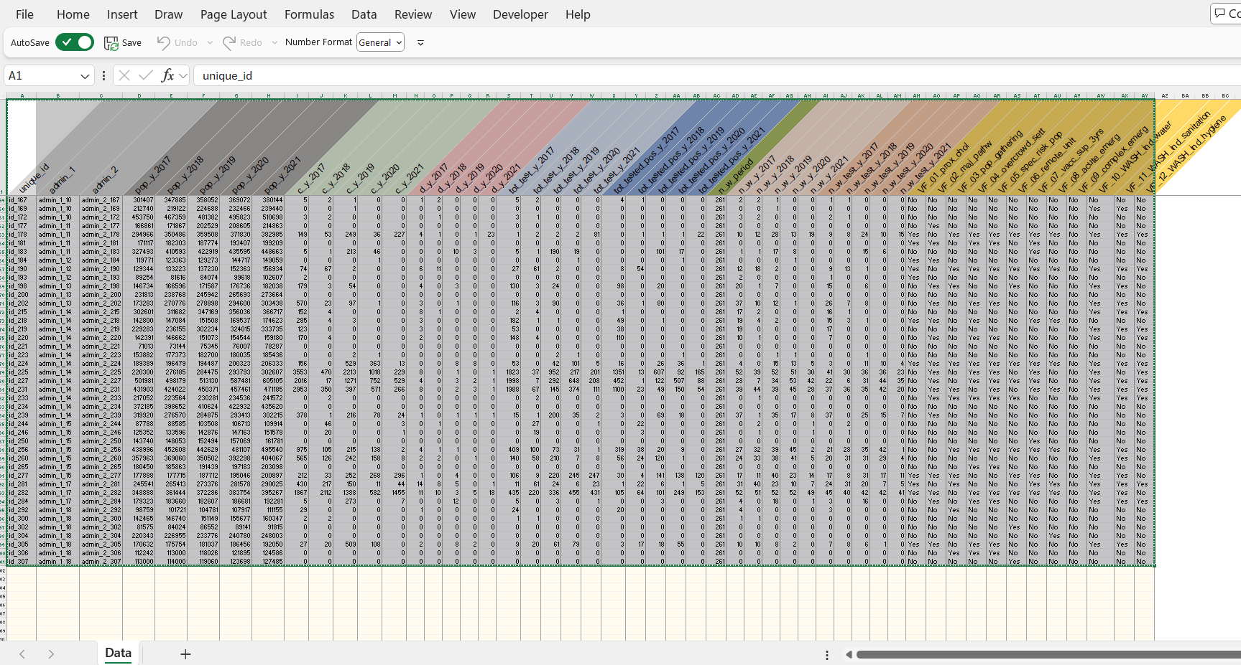
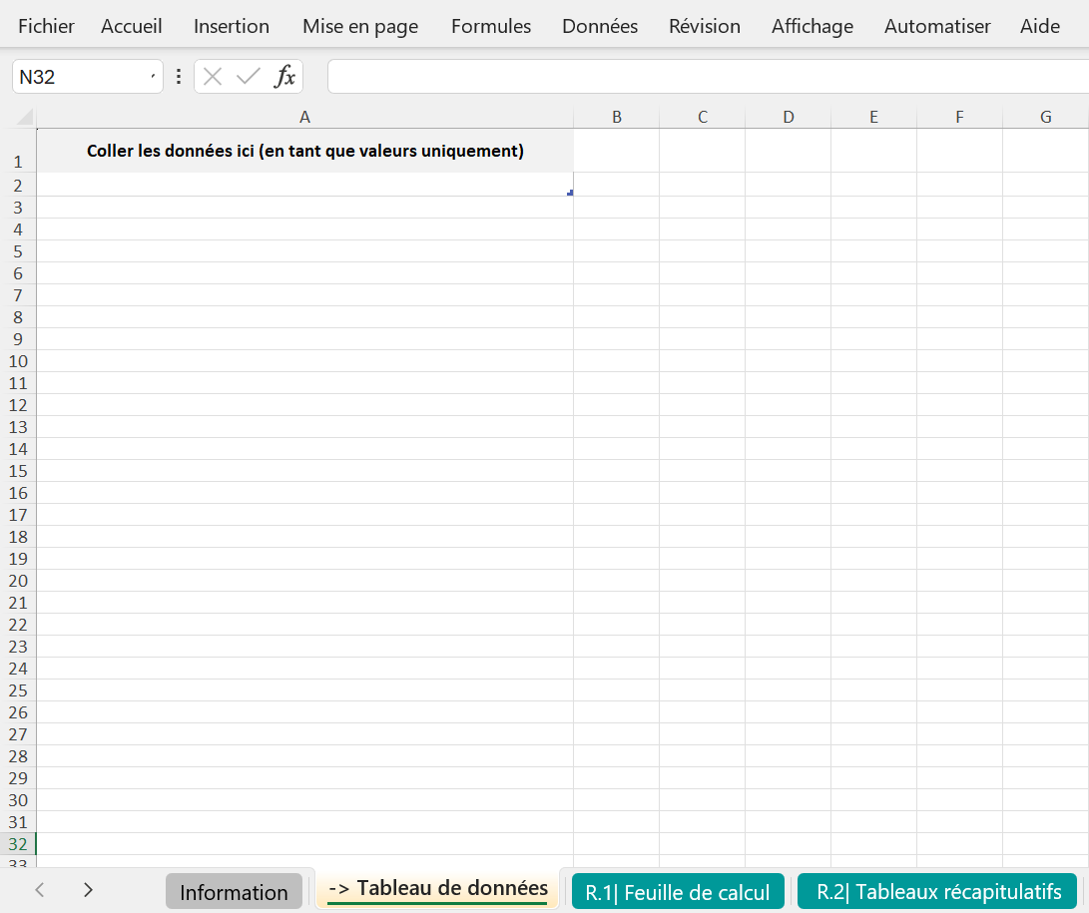
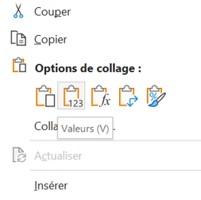
Importer les données
1
Copiez votre jeu de données
    Dans votre fichier de données
      Sélectionnez l'ensemble des données (ctrl +A)
      Copiez-les (ctrl + C)
2
Collez les données dans l'outil
    Dans l'outil Excel PAMI
          Dans la feuille Tableau données
          Dans la cellule grisée A1
          Collez les données sous forme de valeurs uniquement
2
1
3
2
3
1
Notes:
Pour importer vos données dans l'outil Excel, tout d’abord, sélectionnez et copiez votre jeu de données. Appuyez sur Ctrl + A pour sélectionner l'ensemble de vos données, puis appuyez sur Ctrl + C pour les copier.
Ensuite, ouvrez l'outil Excel PAMI et accédez à la feuille "Tableau de données".
Allez dans la cellule grise A1 et collez vos données sous forme de valeurs uniquement.

Slide 14
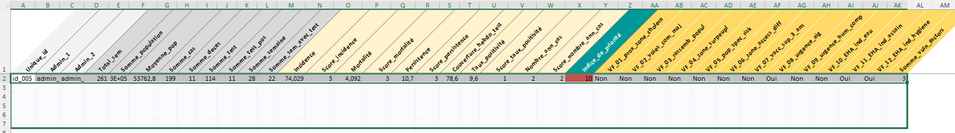
Inclure toutes les unités géographiques
3
Inclure toutes les unités géographiques dans les calculs
    Vérifiez le nombre de lignes contenant des données dans la feuille Tableau de données
    Dans la feuille R.1| Feuille de calcul, sélectionnez les données de la première ligne
    Etendez la sélection vers le bas jusqu'à ce que le nombre de lignes contenant des données dans la feuille R.1 soit identique au nombre de lignes contenant des données dans le tableau de données
Notes:
La troisième étape consiste à inclure toutes les unités géographiques de votre jeu de données dans les calculs.
Vérifiez le nombre de lignes remplies de données dans la feuille "Tableau de données", puis passez à la feuille R1 "Feuille de calcul".
Dans la feuille R1, vous verrez que des calculs ont été effectués pour une ligne. Il s'agit des calculs pour la première unité géographique de votre jeu de données. Pour étendre les calculs à toutes les unités géographiques, sélectionnez les données de la première ligne.
Ensuite, étendez la sélection vers le bas jusqu'à ce que le nombre de lignes remplies de données dans la feuille R1 soit le même que le nombre de lignes remplies de données dans la feuille « tableau de données ».
Cela permet d'étendre les calculs à toutes les unités géographiques de votre jeu de données.

Slide 15
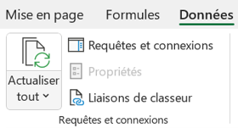
Effectuer les calculs
4
Actualiser pour lancer les calculs
  Allez dans l'onglet Données d'Excel et cliquez sur Actualiser tout
Notes:
Une fois que toutes les unités géographiques ont été incluses dans les calculs, la dernière étape consiste à traiter les calculs. Pour ce faire, dans l'onglet Données d'Excel, cliquez sur "Actualiser tout".
Tous les calculs PAMI ont été effectués sur votre jeu de données et les résultats ont été générés.

Slide 16

Revue des résultats
Photo adaptée de : OMS / Andrew Esiebo
Notes:
Passons en revue les différents résultats générés par l'outil.

Slide 17
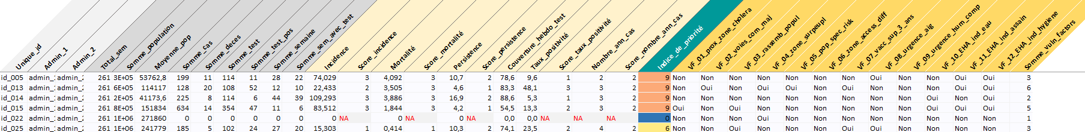
Que contient la feuille R.1 ?
Feuille de calcul
Tous les indicateurs permettant d'identifier les PAMIs sont calculés dans cette feuille
    Pour chaque ligne (= chaque unité géographique)
        Indicateurs épidémiologiques (incidence, mortalité, persistance) et leur score
        Représentativité des tests et indicateurs relatifs aux tests
        Indice de priorité
        Nombre de facteurs de vulnérabilité présents
Notes:
La feuille R1 "Feuille de calcul" est une feuille de calcul où les éléments suivants sont calculés pour chaque unité géographique de votre jeu de données :
les indicateurs épidémiologiques et leur score respectif ;
la représentativité des tests et les indicateurs relatifs aux tests ;
l'indice de priorité ;
et, si des données facultatives sur la présence de facteurs de vulnérabilité ont été incluses, le nombre de facteurs de vulnérabilité présents.

Slide 18
Comment utiliser la feuille R.1 ?
Ne pas manipuler ni modifier la feuille R.1
    Les calculs de la feuille R1 sont utilisés comme sources de données pour le calcul de tous les résultats (feuilles R2 à R5)
    Des manipulations de la feuille R.1 risquent d’interférer avec les résultats
Manipulez plutôt la feuille R.5
    La feuille R.5 contient les mêmes variables que la feuille R.1
    Pour trier/manipuler/explorer les éléments affichés dans la feuille R1, utilisez la feuille R5
Notes:
R1 étant une feuille de calcul, nous vous recommandons de ne pas manipuler les éléments affichés dans la feuille R1 afin de ne pas interférer avec les calculs.
En revanche, la feuille R5, Export Tableau PAMI, présente des résultats similaires et peut être manipulée.

Slide 19
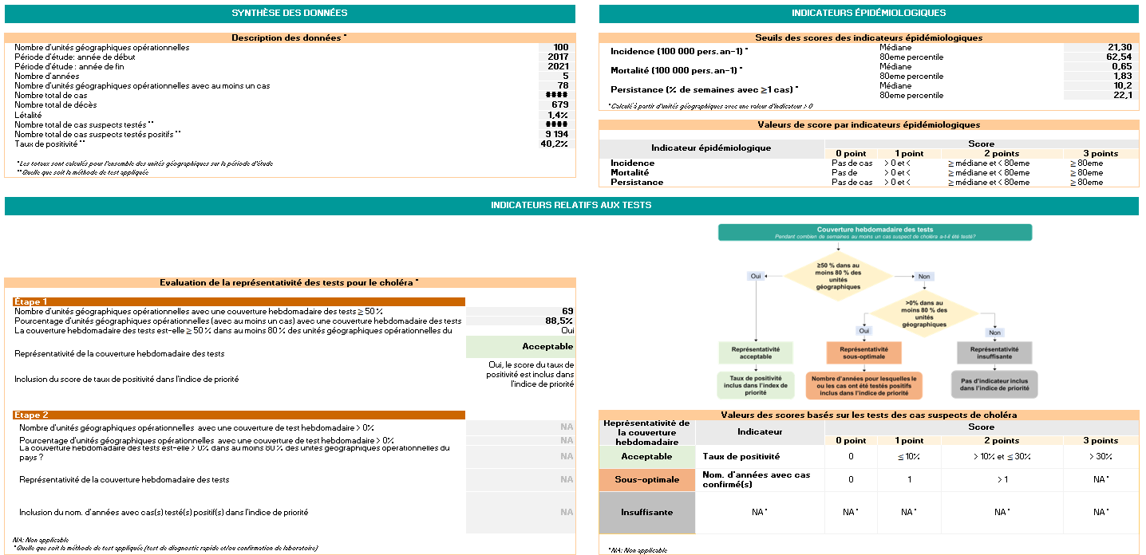
Que contient la feuille R.2 ?
Tous les paramètres de l'analyse PAMI sont résumés dans la feuille R2
Synthèse des données
Indicateurs
épidémiologiques
Information sur les données analysées
Échelle de score des indicateurs en fonction de leur distribution
Indicateurs
relatifs aux tests
Comment les tests sont pris en compte dans l'analyse en fonction de la représentativité des tests
Notes:
La feuille R2 "Tableaux récapitulatifs" affiche les paramètres clés de l'analyse effectuée sur votre jeu de données.
La première section, en haut à gauche, est "Synthèse des données". Cette section fournit des informations descriptives et des statistiques récapitulatifs sur votre jeu de données.
La deuxième section, en haut à droite, est "Indicateurs épidémiologiques". Cette section affiche l'échelle de notation des indicateurs épidémiologiques en fonction des paramètres de distribution, à savoir la médiane et le 80ème percentile de chaque indicateur.
La troisième section "Indicateurs relatifs aux tests" montre comment la représentativité des tests a été évaluée dans votre jeu de données et, par suite, comment les tests ont été pris en compte dans le calcul de l'indice de priorité.

Slide 20
Comment utiliser la feuille R.2 ?
Utilisez les éléments fournis dans la feuille R.2 pour :
Détecter toute incohérence indicative d’erreurs dans le jeu de données ou son formatage
(Onglet synthèse des données)
Comprendre comment l'indice de priorité a été calculé
(Onglets indicateurs épidémiologiques, indicateurs relatifs aux tests)
Extraire les éléments clés de l'analyse des PAMIs pour les discuter lors de la validation participative
Documenter les éléments clés de l'analyse des PAMIs dans le rapport sur l'identification des PAMIs
Notes:
Utilisez la section "Synthèse des données" de la feuille R2 pour vérifier qu'elle correspond à votre jeu de données. Si vous détectez des incohérences, cela peut indiquer des erreurs dans le formatage de votre jeu de données ou des erreurs lors de l'étape d’importation des données, par exemple si vous n'avez pas inclus toutes les unités géographiques dans les calculs. Recherchez la cause de l'erreur et corrigez-la.
Utilisez les sections "indicateurs épidémiologiques" et "indicateurs relatifs aux tests" pour comprendre comment l'indice de priorité a été calculé en fonction des caractéristiques de votre jeu de données.
Vous pouvez également extraire des éléments de la feuille R2 pour guider les discussions lors de la validation participative ainsi que pour préparer votre rapport sur l'identification des PAMIs.

Slide 21
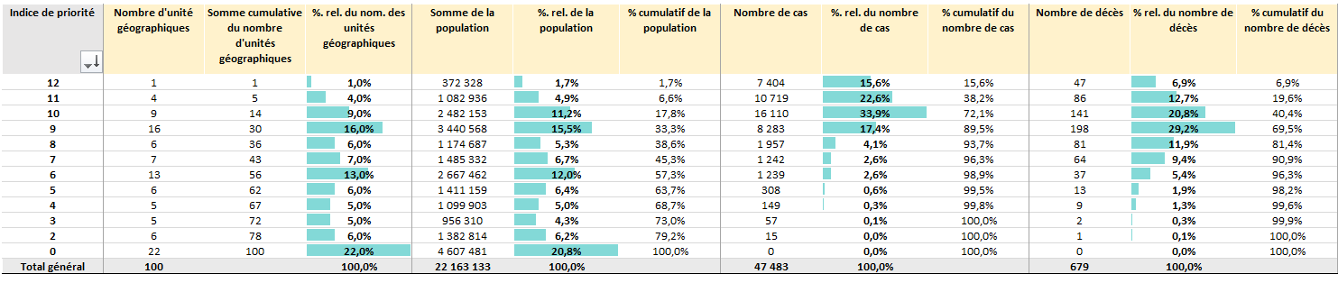
Que contient la feuille R.3 ?
1
  Stratifié par la valeur de l'indice de priorité
  Proxy sur la faisabilité des interventions dans les PAMIs
  Nombre cumulé d'unités géographiques et % de la population dans les unités géographiques avec un indice de priorité ≥ seuil d’indice de priorité
  Proxy sur l'impact potentiel des interventions dans les PAMIs
  Nombre cumulé et % de cas de choléra et de décès dans les unités géographiques ayant un indice de priorité ≥ seuil d’indice de priorité
2
3
2
3
1
Notes:
La feuille R3 fournit des chiffres essentiels pour discussion lors de la validation par les parties prenantes.
Pour chaque valeur de l'indice de priorité, le tableau de la feuille R3 présente des valeurs relatives et cumulatives.
Les valeurs cumulatives concernant les unités géographiques et la population sont des proxys de la faisabilité du PNC si la valeur de seuil de l'indice de priorité correspondait à la ligne du tableau sélectionnée.
Les valeurs cumulatives concernant les cas de choléra et les décès sont des proxys de l'impact potentiel du PNC si la valeur seuil de l'indice de priorité correspondait à la ligne du tableau sélectionnée.

Slide 22

Comment lire la feuille R.3 ?
Illustration
Si le seuil de l'indice de priorité est fixé à ≥ 9
Faisabilité des interventions dans les PAMIs
  30 unités géographiques seraient des PAMIs
  33% de la population
Impact des interventions dans les PAMIs
  90% des cas de choléra
  70% des décès dus au choléra
Notes:
Par exemple, en utilisant des données fictives, voici comment lire le tableau affiché dans la feuille R3.
Si le seuil de l'indice de priorité était fixé à 9 :
30 unités géographiques seraient des PAMIs et 33 % de la population du pays vivrait dans des PAMIs ;
90 % des cas de choléra et 70 % des décès dus au choléra signalés au cours de la période d'analyse auraient été rapportés dans des PAMIs.

Slide 23
Comment utiliser la feuille R.3 ?
Les éléments de la feuille R.3 sont utilisés pour fixer le seuil de l'indice de priorité
Explorer et discuter différents scénarios de seuils lors de la validation par les parties prenantes pour fixer le seuil de l'indice de priorité
Déterminer le meilleur équilibre entre faisabilité et impact
Documenter le mode de sélection de l'indice de priorité dans le rapport sur l'identification des PAMIs
Notes:
Le tableau fournit dans la feuille R3 est essentiel pour décider comment fixer le seuil de l'indice de priorité.
Différents scénarios pour le seuil de l'indice de priorité doivent être présentés lors de la validation par les parties prenantes et discutés de manière participative afin que les parties prenantes déterminent le meilleur équilibre entre la faisabilité et l'impact du PNC dans le contexte propre au pays.
Ce tableau doit également être inclus dans le rapport sur l'identification des PAMIs.

Slide 24
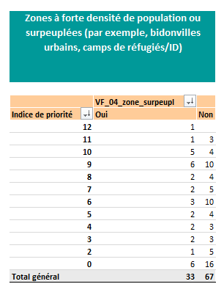
Que contient la feuille R.4 ?
Applicable uniquement si les facteurs de vulnérabilité sont inclus dans l'analyse PAMI
Pour chaque facteur de vulnérabilité et en fonction de la valeur de l'indice de priorité
Nombre d'unités géographiques où le facteur de vulnérabilité est présent
Notes:
La feuille R4 "Tableaux facteurs supp" ne s'applique que si les facteurs de vulnérabilité sont inclus dans l’analyse PAMI ce qui est facultatif.
Si des facteurs de vulnérabilité sont inclus dans l’analyse, vous trouverez dans la feuille R4 des éléments récapitulatifs sur le nombre d'unités géographiques où chaque facteur de vulnérabilité est présent - en fonction de la valeur de l'indice de priorité des unités géographiques.

Slide 25
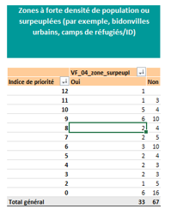
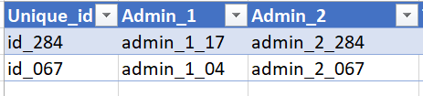
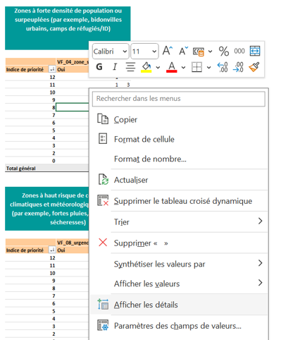
Comment manipuler la feuille R.4 ?
Pour voir les unités géographiques où le facteur de vulnérabilité est présent pour une valeur d'indice de priorité donnée
1
Sélectionnez la cellule que vous souhaitez explorer
  Cliquez avec le bouton droit de la souris et choisissez "Afficher les détails"
2
3
  Une nouvelle feuille Excel s'ouvre
Notes:
Pour voir dans quelles unités géographiques un facteur de vulnérabilité est présent pour une valeur d'indice de priorité donnée, accédez à la cellule que vous souhaitez explorer, cliquez avec le bouton droit de la souris et choisissez "Afficher les détails". En cliquant sur "Afficher les détails", une nouvelle feuille Excel sera générée, dans laquelle vous trouverez des informations détaillées sur ces unités géographiques.

Slide 26
Comment utiliser la fiche R.4 ?
Si les facteurs de vulnérabilité ont été inclus dans l'analyse PAMI
Utilisez les éléments fournis dans la feuille R.4 pour :
Orienter les discussions sur les PAMIs supplémentaires lors de la validation par les parties prenantes
  Explorer les facteurs de vulnérabilité présents dans les unités géographiques dont la valeur de l'indice de priorité est inférieure au seuil de l'indice de priorité
Notes:
Si les facteurs de vulnérabilité sont inclus dans l’analyse, utilisez les éléments fournis dans la feuille R4 pour guider les discussions sur les PAMIs supplémentaires lors de la validation par les parties prenantes.
En particulier, utilisez la feuille R4 pour explorer les facteurs de vulnérabilité présents dans les unités géographiques dont l'indice de priorité est inférieur au seuil d'indice de priorité sélectionné par les parties prenantes.

Slide 27
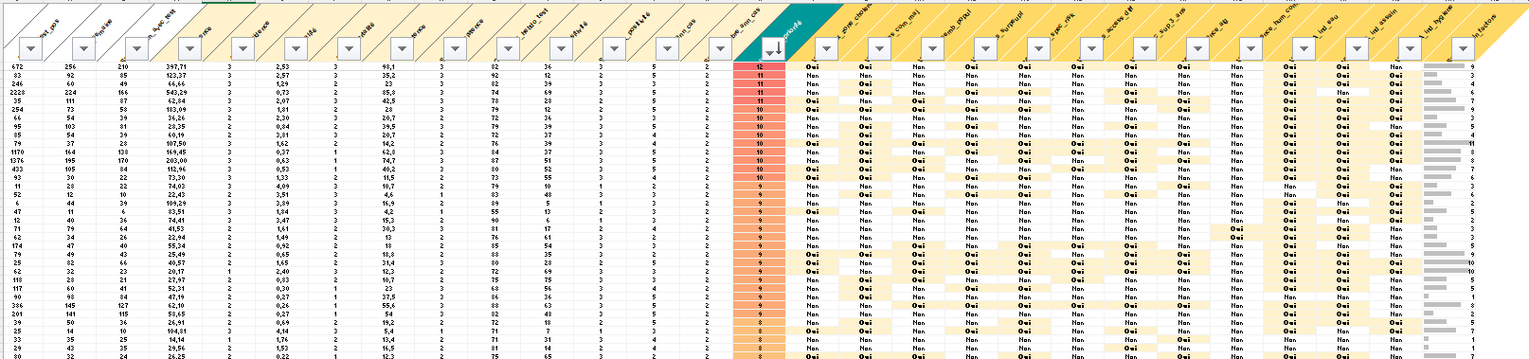
Que contient la feuille R.5 ?
Contenu similaire à Feuille R.1
Ensemble des indicateurs calculés pour identifier les PAMIs
Notes:
La dernière feuille de l'outil Excel PAMI est la feuille R5 "Export tableau PAMI". Cette feuille reflète le contenu de la feuille R1 "Feuille de calculs" ; les mêmes variables sont affichées.

Slide 28


Comment utiliser la feuille R.5 ?
Manipulez les données de la feuille R.5
Par exemple, triez ou filtrez les données en fonction de la valeur de l'indice de priorité
Exportez une copie de la feuille R.5
Cette copie peut être utile pour :
  Importation dans un logiciel statistique
  Importation dans un logiciel SIG pour cartographier les PAMIs
  Discuter d’unités géographiques spécifiques lors de la validation par les parties prenantes
  Prendre des notes lors de la validation par les parties prenantes
Notes:
Vous pouvez manipuler le contenu de la feuille R5 selon vos besoins. N'hésitez pas à explorer les résultats en filtrant et en triant les valeurs.
Vous pouvez également exporter le contenu de la feuille R5 pour l'importer dans un logiciel statistique en vue d'une analyse plus approfondie ou pour cartographier les PAMIs.
La feuille R5 peut également être utilisée pour orienter les discussions lors de la validation par les parties prenantes, en particulier la colonne "indice de priorité" et la colonne "nombre de facteurs de vulnérabilité présents".
Enfin, vous pouvez ajouter des colonnes au besoin dans la feuille R5 afin de prendre note, lors de la validation par les parties prenantes, du statut final de chaque unité géographique.

Slide 29
Points saillants
L’outil Excel PAMI du GTFCC effectue des calculs et génère les résultats suivants
Feuille R.2| Tableaux récapitulatifs
  Paramètres de l'analyse PAMI
  Utiles pour comprendre l'analyse effectuée et pour les contrôles de cohérence
Feuille R.3| Tableau indice de priorité
  Proxys sur la faisabilité et l'impact des interventions
  Utiles pour fixer le seuil de l'indice de priorité lors de la validation
Feuille R.4| Tableaux des facteurs supplémentaires
  Si les facteurs de vulnérabilité sont inclus dans l'analyse
  Informations sur la présence ou l'absence de facteurs de vulnérabilité
  Utiles pour discuter de l'inclusion de PAMIs supplémentaires lors de la validation
Feuille R.5| Export tableau PAMIs
  Récapitule tous les calculs
  Utile pour la cartographie SIG, les analyses complémentaires, etc
Notes:
En conclusion de ce module, voici les points importants à retenir.
L'outil Excel PAMI du GTFCC effectue tous les calculs nécessaires à l'identification des PAMIs pour le contrôle du choléra, y compris les indicateurs, les scores et l'indice de priorité pour chaque unité géographique.
Il génère également les éléments suivants :
La feuille R2 "Tableaux récapitulatifs" résume tous les paramètres de l'analyse PAMI. Utilisez cette feuille pour comprendre comment l'analyse a été effectuée et pour les contrôles de cohérence.
La feuille R3 "Tableau indice de priorité" fournit une approximation de la faisabilité et de l'impact potentiel du PNC en fonction du seuil de l'indice de priorité sélectionné. Il s'agit d'une feuille essentielle pour guider la prise de décision sur la valeur du seuil de l'indice de priorité.
La feuille R4 "Tableaux des facteurs supp" doit être utilisée si des facteurs de vulnérabilité sont pris en compte dans votre analyse PAMI. Elle fournit des informations récapitulatives sur la présence ou l'absence de facteurs de vulnérabilité. Utilisez cette feuille pour guider les discussions sur les PAMIs supplémentaires lors de la validation par les parties prenantes.
Enfin, la feuille R5 "Export Tableau PAMI" résume tous les calculs et peut être utilisée pour effectuer des analyses complémentaires.

Slide 30


En savoir plus
Regardez des vidéos pour savoir comment utiliser l'outil Excel PAMI
https://tinyurl.com/tutoexcel-PAMIcontrole
Se préparer à utiliser l'outil Excel PAMI
Importer des données dans l'outil Excel PAMI
Explorer les résultats de l'outil Excel PAMI
Notes:
En complément de ce module, nous vous encourageons à regarder des tutoriels vidéo pour voir l'outil Excel PAMI en action.
A l’adresse https://tinyurl.com/tutoexcel-PAMIcontrole ou en scannant ce QR code, vous accéderez à trois tutoriels vidéo : un pour vous aider à vous préparer à utiliser l'outil Excel, un pour vous montrer comment importer des données dans l'outil Excel, et le dernier pour explorer les résultats de l'outil Excel.

Slide 31



Pratiquer
Entrainez-vous à utiliser l'outil PAMI Excel avec un exercice
Accédez à l'exercice
Vérifiez vos réponses
https://tinyurl.com/PAMIcontroleExercice
https://tinyurl.com/PAMIcontroleReponse
L’exercice dure environ 15 minutes
Notes:
Pour vous entraîner à utiliser l'outil Excel, nous vous invitons également à faire un petit exercice.
Vous pouvez accéder à cet exercice à l’adresse https://tinyurl.com/PAMIcontroleExercice ou en scannant ce QR code.
L'exercice prend environ 15 minutes.
Vérifiez ensuite vos réponses sur https://tinyurl.com/PAMIcontroleReponse ou en scannant ce QR code.
S'exercer à utiliser l'outil est le meilleur moyen d'être à l'aise pour l'utiliser !

Slide 32

Notes:
Nous avons maintenant terminé ce module.

